Slide 1
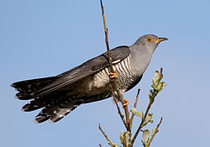

Slide 2
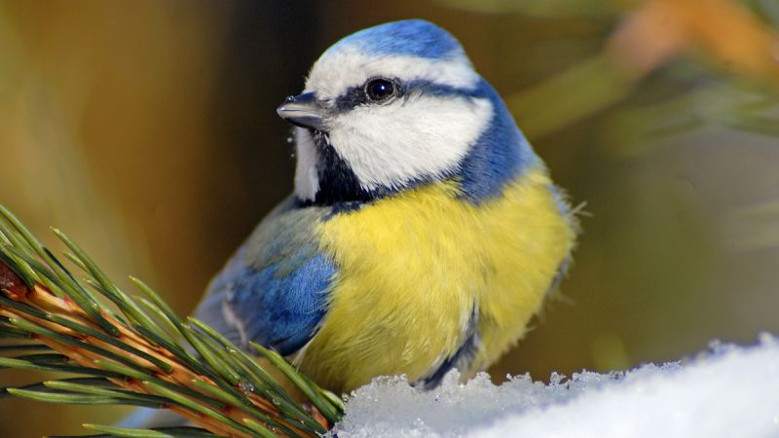
VTÁKY (Aves)

Slide 3
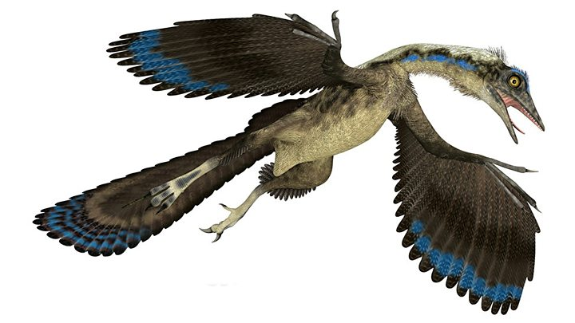
Kedy sa vyvinuli?
Koniec 2-hôr

Slide 4
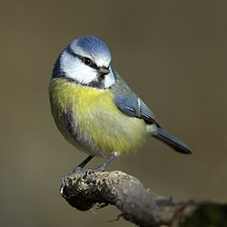
Hlavné znaky:
Pokryv tela
Vývin z vajec
Schopnosť letu
Zvukové prejavy
Starostlivosť o potomstvo

Slide 5
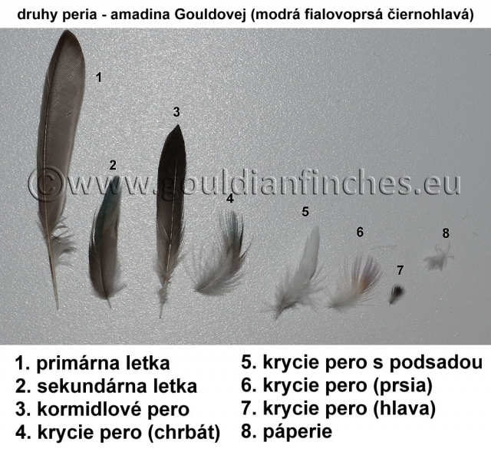
Pokryv tela

Slide 6
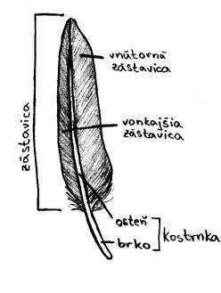

Slide 7
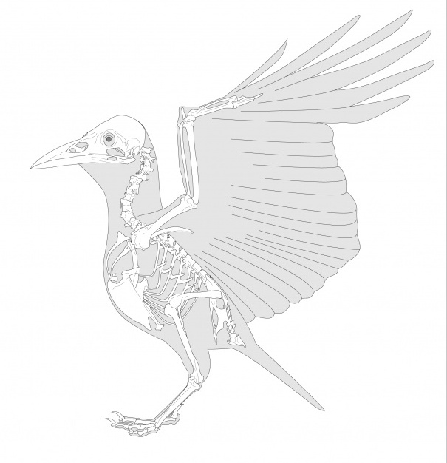
Kosti vtákov:

Slide 8
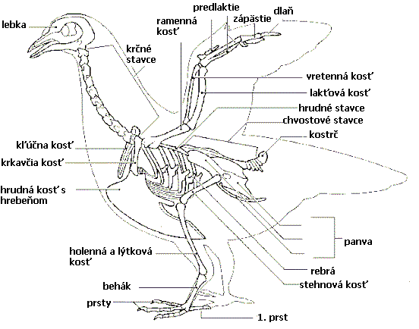

Slide 9
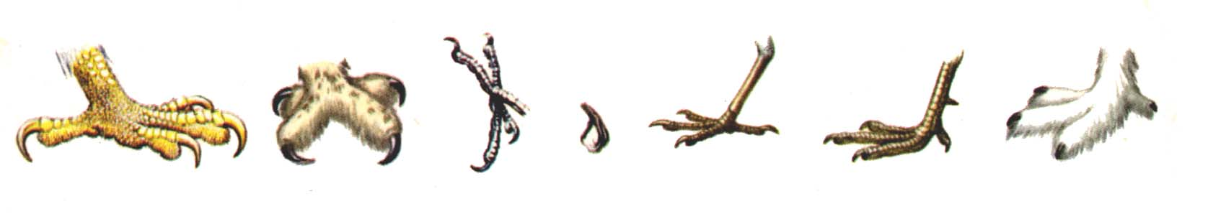

Slide 10
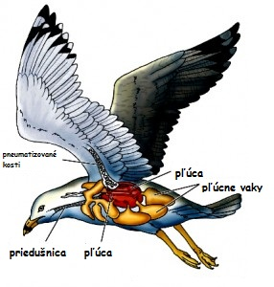
Dýchacia sústava

Slide 11
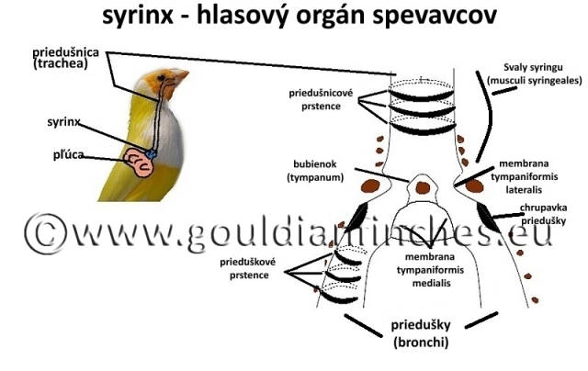

Slide 12
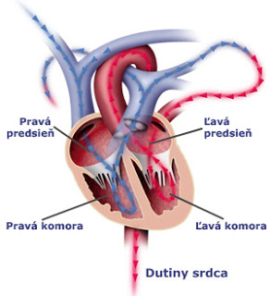
Cievna sústava

Slide 13
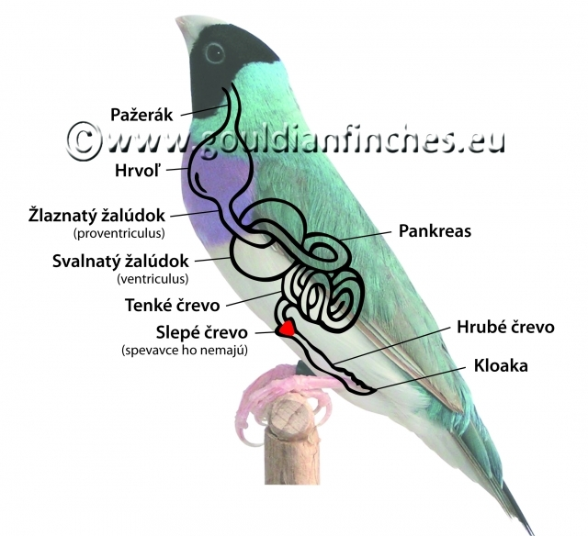
Tráviaca sústava

Slide 14
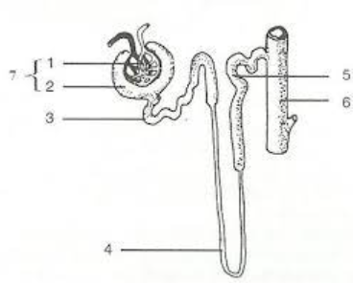

Slide 15
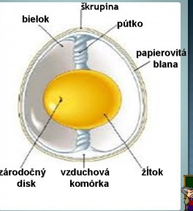
Rozmnožovacia sústava
Oplodnenie ???
Vývin prebieha (kde?) .... ???

Slide 16
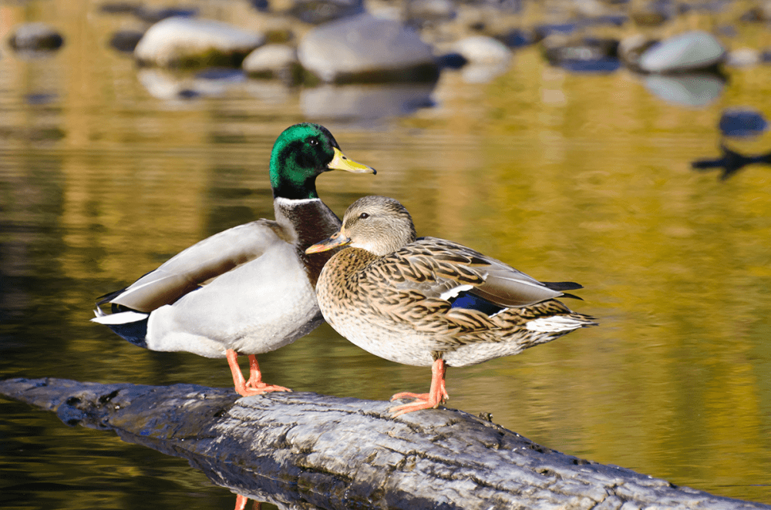

Slide 17
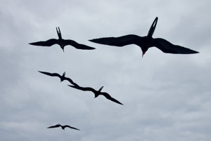
Zmysly:

Slide 18
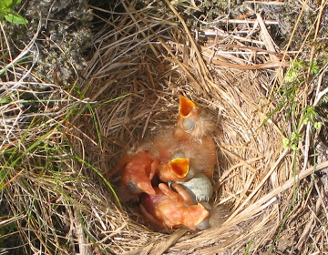
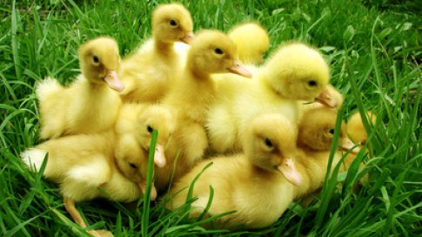
Z hľadiska vyvinutia poznáme vtáky:
1.NIDIKOLNÉ
2.NIDIFÚGNE

Slide 19
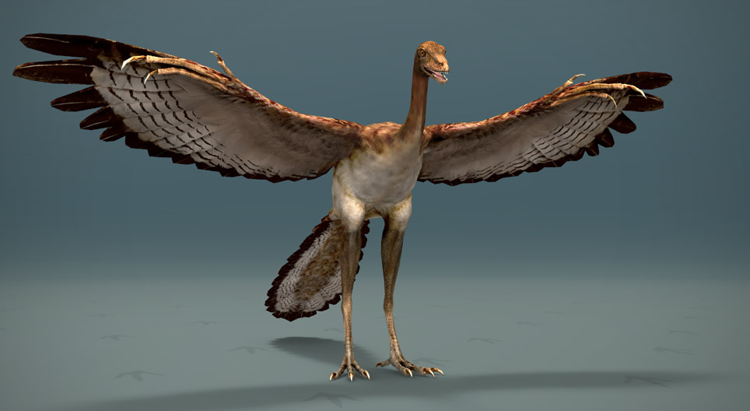
SYSTÉM:
I.Nadrad: PRAVTÁKY
II.Nadrad: PRAVÉ VTÁKY
-má niekoľko nadradov

Slide 20
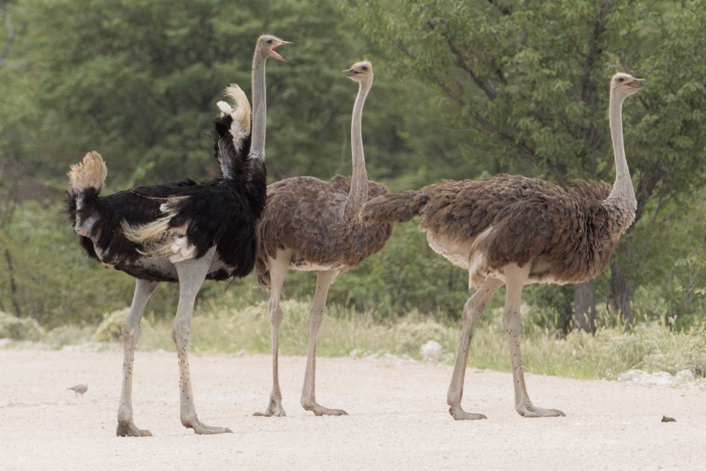
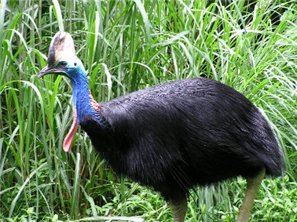
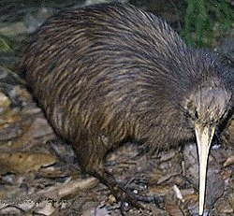
Nadrad: BEŽCE

Slide 21
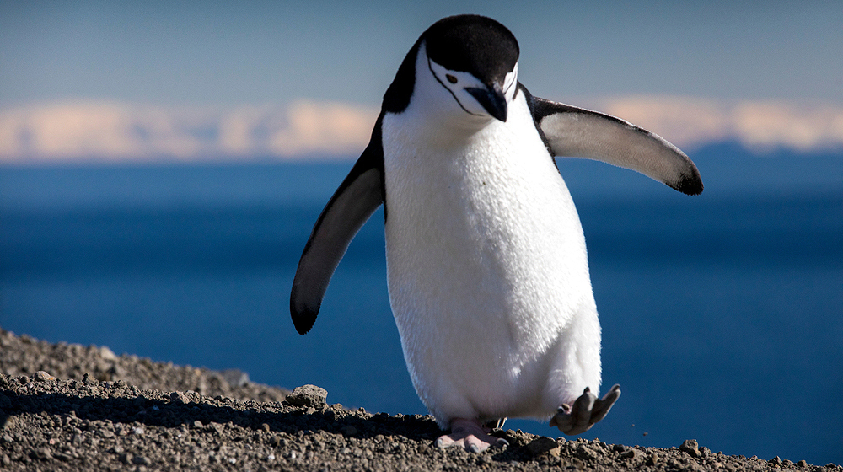
Nadrad: PLAVCE
-krídla premenené na veslovací orgán

Slide 22
Nadrad: LETCE

Slide 23
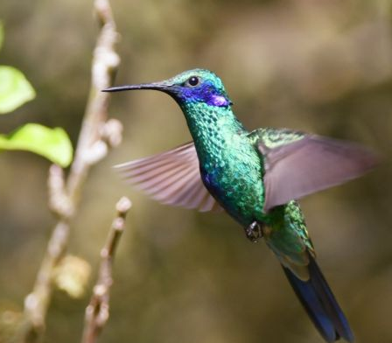
-najmenšie vtáky

Slide 24
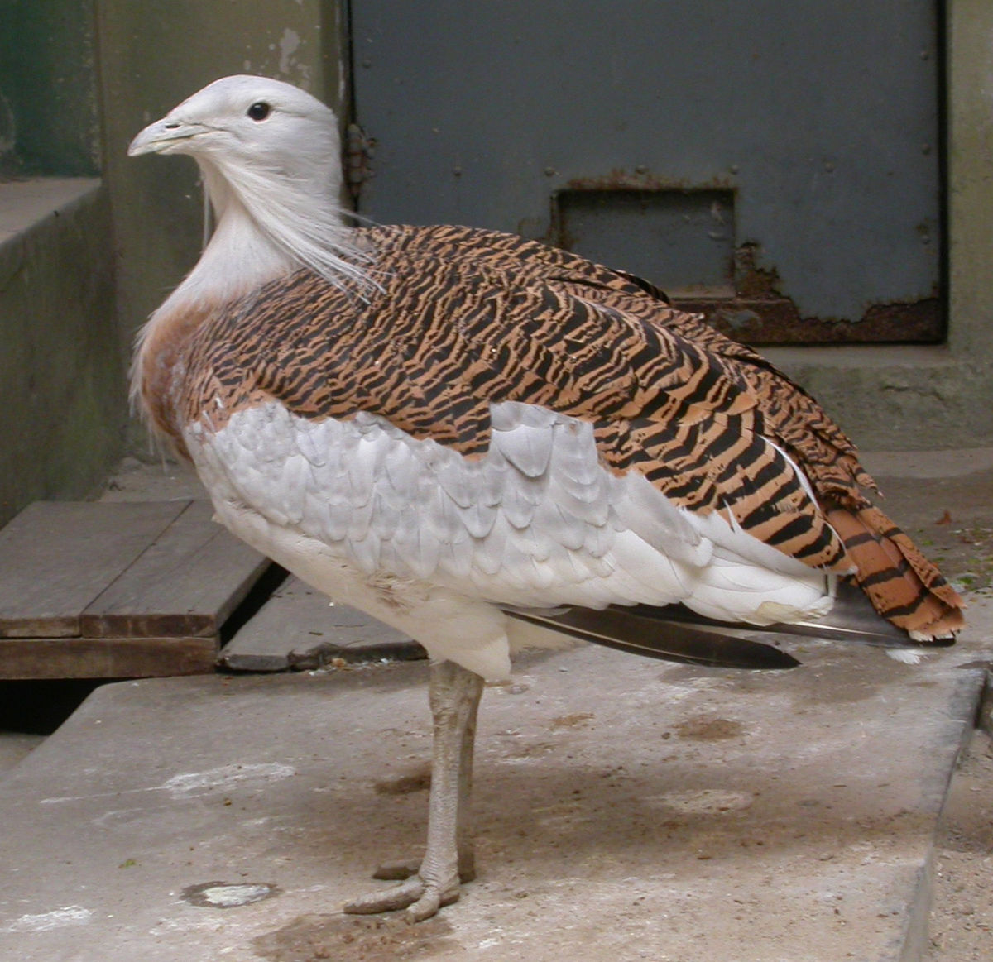
Najväčší nelietajúci vták

Slide 25
Podľa zmeny teritória:
stále
sťahovavé
prelietavé

